Slide 1

Aula 2 PORTAS LÓGICAS E ÁLGEBRA BOOLEANA
Projeto de Ensino
Material didático para lógica digital I: circuitos combinacionais
Bolsista: Everaldina Guimarães Barbosa
Orientador: César Alberto Bravo Pariente

Slide 2
Sumário
PORTAS LÓGICAS
1.1. Porta NOT/NAO .................. 4
1.2. Porta AND/E ....................... 5
1.3. Porta NAND/NAO-E ........... 6
1.4. Porta OR/OU ....................... 7
1.5. Porta NOR/NAO-OU .......... 8
1.5. Porta XOR/OU-EXCLUSIVO ..................................................... 9
1.5. Porta XNOR/COINCIDENCIA ..................................................... 10
ÁLGEBRA BOOLEANA
2.1. Introdução ............................ 11
2.2. Postulados da complementação ..................................................... 12
2.1. Postulados da adição ............ 14
2.2. Postulados da multiplicação. 19
2.3. Grupo ................................... 24
2.4. Propriedades ......................... 28
2.4.1 Comutativa ................... 29
2.4.2 Associativa ................... 30
2.4.3 Distributiva .................. 31

Slide 3
Sumário
2.5. Teorema de De Morgan ....... 35
2.6. Quadro resumo .................... 43
2.7. Identidades Auxiliares ........ 44
REFERÊNCIAS BIBLIOGRÁFICAS ........... 50

Slide 4
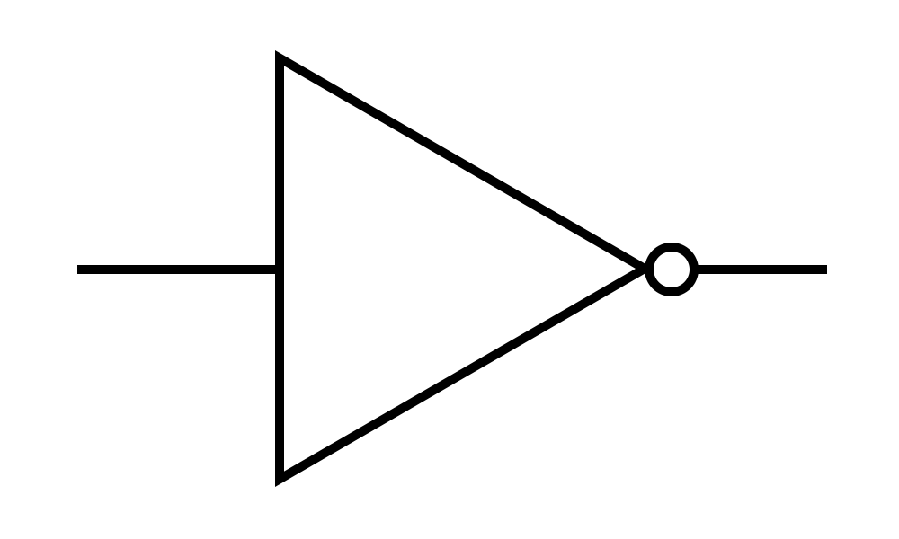
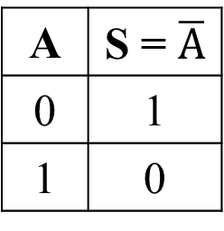
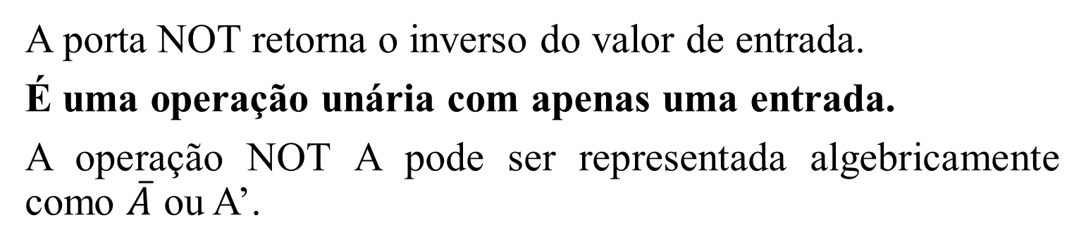
Portas Lógicas – Porta NOT ou NÃO
A porta NOT retorna o inverso do valor de entrada.
É uma operação unária com apenas uma entrada.
A operação NOT A pode ser representada algebricamente como $\overline{A}$ ou A’.
Representação
Tabela verdade
A | S = $\overline{A}$
0 | 1
1 | 0
A
Saída

Slide 5


Portas Lógicas – Porta AND ou E
A porta AND retorna verdadeiro se todos os valores de entrada são verdadeiros.
A operação A AND B pode ser representada algebricamente como A.B ou AB.
Tabela verdade
A | B | S = AB
0 | 0 | 0
0 | 1 | 0
1 | 0 | 0
1 | 1 | 1
Representação
A
A
Saída
B
Saída
B
C

Slide 6


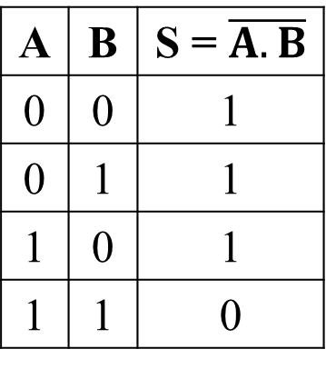
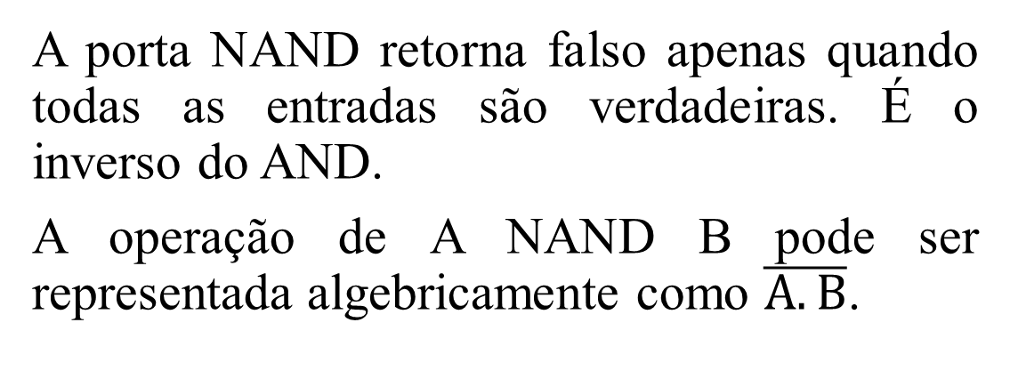
Portas Lógicas – Porta NAND ou NAO-E
A porta NAND retorna falso apenas quando todas as entradas são verdadeiras. É o inverso do AND.
A operação de A NAND B pode ser representada algebricamente como $\overline{A.B}$.
Tabela verdade
A | B | S = $\overline{A.B}$
0 | 0 | 1
0 | 1 | 1
1 | 0 | 1
1 | 1 | 0
Representação
A
A
Saída
B
Saída
B
C

Slide 7


Portas Lógicas – Porta OR / OU
A porta OR retorna verdadeiro se algum dos valores de entrada é verdadeiro.
A operação de A OR B pode ser representada algebricamente como A + B.
Tabela verdade
A | B | S = A + B
0 | 0 | 0
0 | 1 | 1
1 | 0 | 1
1 | 1 | 1
Representação
A
A
Saída
B
Saída
B
C

Slide 8


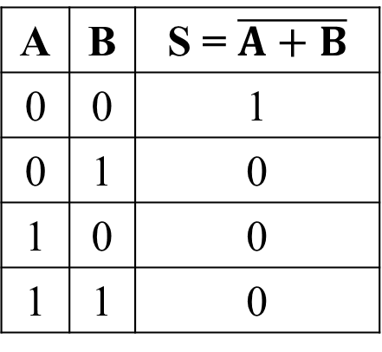
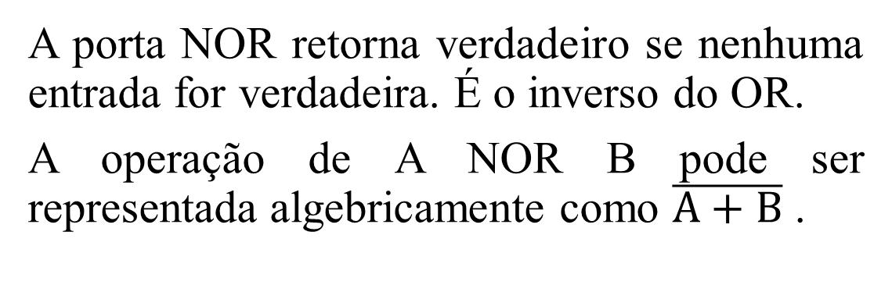
Portas Lógicas – Porta NOR / NAO-OU
A porta NOR retorna verdadeiro se nenhuma entrada for verdadeira. É o inverso do OR.
A operação de A NOR B pode ser representada algebricamente como $\overline{A+B}$ .
Tabela verdade
A | B | S = $\overline{A+B}$
0 | 0 | 1
0 | 1 | 0
1 | 0 | 0
1 | 1 | 0
Representação
A
A
Saída
B
Saída
B
C

Slide 9


Portas Lógicas – Porta XOR / OU EXCLUSIVO
A porta XOR retorna verdadeiro quando um número ímpar de entradas são verdadeiras. Para duas entradas o XOR é verdadeiro se as entradas forem diferentes.
A operação de A XOR B pode ser representada algebricamente como A Ꚛ B.
Tabela verdade
A | B | S = A Ꚛ B
0 | 0 | 0
0 | 1 | 1
1 | 0 | 1
1 | 1 | 0
Representação
A
A
Saída
B
Saída
B
C

Slide 10


Portas Lógicas – Porta XNOR / COINCIDENCIA
A porta XNOR retorna verdadeiro quando há um número par de entradas verdadeiras. Com duas entradas o XNOR é verdadeiro quando as entradas são iguais.
A operação de A XNOR B pode ser representada algebricamente como A ʘ B.
Tabela verdade
A | B | S = A ʘ B
0 | 0 | 1
0 | 1 | 0
1 | 0 | 0
1 | 1 | 1
Representação
A
A
Saída
B
Saída
B
C

Slide 11
Álgebra Booleana – Introdução
A álgebra booleana correlaciona teoremas algébricos comuns para manipulação de expressões booleanas.
Expressão booleana é uma sentença matemática na qual os termos são variáveis booleanas, de forma que essas variáveis (representadas por letras) podem ter apenas valores binários 0 ou 1.
Além disso, a álgebra booleana por definição é um sistema fechado, complementar e distributivo. Tendo como operadores: . e +, que representam respectivamente o AND e o OR.
O uso de teoremas e postulados da álgebra booleana ajuda na simplificação de expressões booleanas na eletrônica.

Slide 12
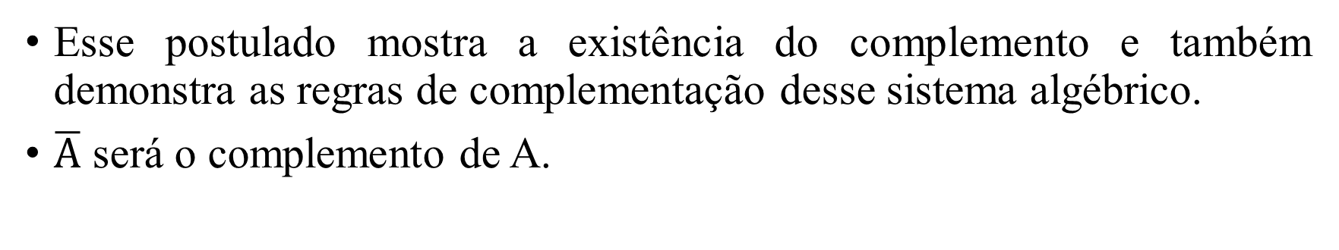
Álgebra Booleana – Postulados da complementação
Esse postulado mostra a existência do complemento e também demonstra as regras de complementação desse sistema algébrico.
$\overline{A}$ será o complemento de A.
Se A = 0
Se A = 1
O negado corresponde à porta lógica NOT.

Slide 13
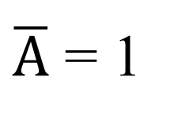
Álgebra Booleana – Postulados da complementação
Esse postulado mostra a existência do complemento e também demonstra as regras de complementação desse sistema algébrico.
$\overline{A}$ será o complemento de A.
→
Se A = 0
$\overline{A}$ = 1
Se A = 1
O negado corresponde à porta lógica NOT.

Slide 14
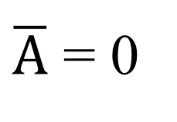
Álgebra Booleana – Postulados da complementação
Esse postulado mostra a existência do complemento e também demonstra as regras de complementação desse sistema algébrico.
$\overline{A}$ será o complemento de A.
→
Se A = 0
$\overline{A}$ = 1
→
Se A = 1
$\overline{A}$ = 0
O negado corresponde à porta lógica NOT.

Slide 15

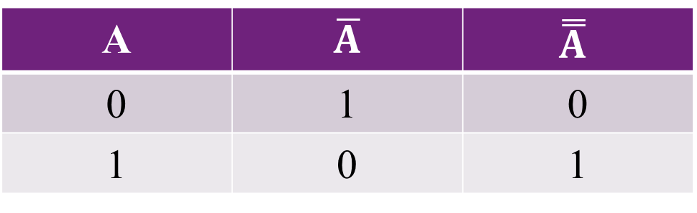
Álgebra Booleana – Postulados da complementação
Desse postulado podemos ainda concluir a seguinte identidade:
Essa identidade pode ser percebida ao analisar a seguinte tabela verdade:
$$\overset{̿}{A}=A$$
A | $\overline{A}$ | $$\overset{̿}{A}$$
0 | 1 | 0
1 | 0 | 1

Slide 16
Álgebra Booleana – Postulados da adição
A adição de variáveis booleanas representa a porta lógica OU.
Na adição, em álgebra booleana temos que:
0 + 0 = 0
0 + 1 = 1
1 + 0 = 1
1 + 1 = 1
Através dessas regras é possível estabelecer algumas outras identidades.
Notes:
.

Slide 17
Álgebra Booleana – Postulados da adição
A adição de qualquer variável booleana A à zero, resulta no próprio A.
A + 0 = A
Como o ‘+’ equivale a operação OR, se A for falso:
Se A for verdadeiro:
De mesma forma se vale para a operação 0 + A = A.
A OR 0 =
A OR 0 =
Notes:
.

Slide 18
Álgebra Booleana – Postulados da adição
A adição de qualquer variável booleana A à zero, resulta no próprio A.
A + 0 = A
Como o ‘+’ equivale a operação OR, se A for falso:
Se A for verdadeiro:
De mesma forma se vale para a operação 0 + A = A.
A OR 0 = 0 OR 0
A OR 0 =
Notes:
.

Slide 19
Álgebra Booleana – Postulados da adição
A adição de qualquer variável booleana A à zero, resulta no próprio A.
A + 0 = A
Como o ‘+’ equivale a operação OR, se A for falso:
Se A for verdadeiro:
De mesma forma se vale para a operação 0 + A = A.
A OR 0 = 0 OR 0 = 0
A OR 0 =
Notes:
.

Slide 20
Álgebra Booleana – Postulados da adição
A adição de qualquer variável booleana A à zero, resulta no próprio A.
A + 0 = A
Como o ‘+’ equivale a operação OR, se A for falso:
Se A for verdadeiro:
De mesma forma se vale para a operação 0 + A = A.
A OR 0 = 0 OR 0 = 0 = A
A OR 0 =
Notes:
.

Slide 21
Álgebra Booleana – Postulados da adição
A adição de qualquer variável booleana A à zero, resulta no próprio A.
A + 0 = A
Como o ‘+’ equivale a operação OR, se A for falso:
Se A for verdadeiro:
De mesma forma se vale para a operação 0 + A = A.
A OR 0 = 0 OR 0 = 0 = A
A OR 0 = 1 OR 0
Notes:
.

Slide 22
Álgebra Booleana – Postulados da adição
A adição de qualquer variável booleana A à zero, resulta no próprio A.
A + 0 = A
Como o ‘+’ equivale a operação OR, se A for falso:
Se A for verdadeiro:
De mesma forma se vale para a operação 0 + A = A.
A OR 0 = 0 OR 0 = 0 = A
A OR 0 = 1 OR 0 = 1
Notes:
.

Slide 23
Álgebra Booleana – Postulados da adição
A adição de qualquer variável booleana A à zero, resulta no próprio A.
A + 0 = A
Como o ‘+’ equivale a operação OR, se A for falso:
Se A for verdadeiro:
De mesma forma se vale para a operação 0 + A = A.
A OR 0 = 0 OR 0 = 0 = A
A OR 0 = 1 OR 0 = 1 = A
Notes:
.

Slide 24
Álgebra Booleana – Postulados da adição
Já a adição de uma variável booleana à 1, resulta em 1. Visto que, na tabela verdade do OR basta um dos operandos ser verdadeiro para um resultado verdadeiro.
A + 1 = 1
Para A igual a 0 temos:
Se A for igual a 1:
A identidade também vale para 1 + A.
A OR 1 =
A OR 1 =
Notes:
.

Slide 25
Álgebra Booleana – Postulados da adição
Já a adição de uma variável booleana à 1, resulta em 1. Visto que, na tabela verdade do OR basta um dos operandos ser verdadeiro para um resultado verdadeiro.
A + 1 = 1
Para A igual a 0 temos:
Se A for igual a 1:
A identidade também vale para 1 + A.
A OR 1 = 0 OR 1
A OR 1 =
Notes:
.

Slide 26
Álgebra Booleana – Postulados da adição
Já a adição de uma variável booleana à 1, resulta em 1. Visto que, na tabela verdade do OR basta um dos operandos ser verdadeiro para um resultado verdadeiro.
A + 1 = 1
Para A igual a 0 temos:
Se A for igual a 1:
A identidade também vale para 1 + A.
A OR 1 = 0 OR 1 = 1
A OR 1 =
Notes:
.

Slide 27
Álgebra Booleana – Postulados da adição
Já a adição de uma variável booleana à 1, resulta em 1. Visto que, na tabela verdade do OR basta um dos operandos ser verdadeiro para um resultado verdadeiro.
A + 1 = 1
Para A igual a 0 temos:
Se A for igual a 1:
A identidade também vale para 1 + A.
A OR 1 = 0 OR 1 = 1
A OR 1 = 1 OR 1
Notes:
.

Slide 28
Álgebra Booleana – Postulados da adição
Já a adição de uma variável booleana à 1, resulta em 1. Visto que, na tabela verdade do OR basta um dos operandos ser verdadeiro para um resultado verdadeiro.
A + 1 = 1
Para A igual a 0 temos:
Se A for igual a 1:
A identidade também vale para 1 + A.
A OR 1 = 0 OR 1 = 1
A OR 1 = 1 OR 1 = 1
Notes:
.

Slide 29
Álgebra Booleana – Postulados da adição
A adição de uma variável booleana A qualquer a ela mesma, resulta no próprio A.
A + A = A
Se A for igual a zero:
Se A for 1:
A OR A =
A OR A =
Notes:
.

Slide 30
Álgebra Booleana – Postulados da adição
A adição de uma variável booleana A qualquer a ela mesma, resulta no próprio A.
A + A = A
Se A for igual a zero:
Se A for 1:
A OR A = 0 OR 0
A OR A =
Notes:
.

Slide 31
Álgebra Booleana – Postulados da adição
A adição de uma variável booleana A qualquer a ela mesma, resulta no próprio A.
A + A = A
Se A for igual a zero:
Se A for 1:
A OR A = 0 OR 0 = 0
A OR A =
Notes:
.

Slide 32
Álgebra Booleana – Postulados da adição
A adição de uma variável booleana A qualquer a ela mesma, resulta no próprio A.
A + A = A
Se A for igual a zero:
Se A for 1:
A OR A = 0 OR 0 = 0 = A
A OR A =
Notes:
.

Slide 33
Álgebra Booleana – Postulados da adição
A adição de uma variável booleana A qualquer a ela mesma, resulta no próprio A.
A + A = A
Se A for igual a zero:
Se A for 1:
A OR A = 0 OR 0 = 0 = A
A OR A = 1 OR 1
Notes:
.

Slide 34
Álgebra Booleana – Postulados da adição
A adição de uma variável booleana A qualquer a ela mesma, resulta no próprio A.
A + A = A
Se A for igual a zero:
Se A for 1:
A OR A = 0 OR 0 = 0 = A
A OR A = 1 OR 1 = 1
Notes:
.

Slide 35
Álgebra Booleana – Postulados da adição
A adição de uma variável booleana A qualquer a ela mesma, resulta no próprio A.
A + A = A
Se A for igual a zero:
Se A for 1:
A OR A = 0 OR 0 = 0 = A
A OR A = 1 OR 1 = 1 = A
Notes:
.

Slide 36
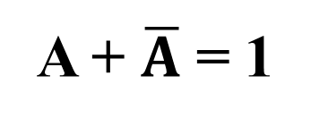
Álgebra Booleana – Postulados da adição
A adição de uma variável booleana A qualquer ao seu complemento, resulta em 1.
Nessa operação sempre um dos termos será verdadeiro, pelo postulado da complementação. O que resulta em verdadeiro na operação OR.
A + $\overline{A}$ = 1
Com A igual a 0:
Se A for igual a 1:
A OR (NOT A) =
A OR (NOT A) =
Notes:
.

Slide 37
Álgebra Booleana – Postulados da adição
A adição de uma variável booleana A qualquer ao seu complemento, resulta em 1.
Nessa operação sempre um dos termos será verdadeiro, pelo postulado da complementação. O que resulta em verdadeiro na operação OR.
A + $\overline{A}$ = 1
Com A igual a 0:
Se A for igual a 1:
A OR (NOT A) = 0 OR (NOT 0)
A OR (NOT A) =
Notes:
.

Slide 38
Álgebra Booleana – Postulados da adição
A adição de uma variável booleana A qualquer ao seu complemento, resulta em 1.
Nessa operação sempre um dos termos será verdadeiro, pelo postulado da complementação. O que resulta em verdadeiro na operação OR.
A + $\overline{A}$ = 1
Com A igual a 0:
Se A for igual a 1:
A OR (NOT A) = 0 OR (NOT 0) = 0 OR 1
A OR (NOT A) =
Notes:
.

Slide 39
Álgebra Booleana – Postulados da adição
A adição de uma variável booleana A qualquer ao seu complemento, resulta em 1.
Nessa operação sempre um dos termos será verdadeiro, pelo postulado da complementação. O que resulta em verdadeiro na operação OR.
A + $\overline{A}$ = 1
Com A igual a 0:
Se A for igual a 1:
A OR (NOT A) = 0 OR (NOT 0) = 0 OR 1 = 1
A OR (NOT A) =
Notes:
.

Slide 40
Álgebra Booleana – Postulados da adição
A adição de uma variável booleana A qualquer ao seu complemento, resulta em 1.
Nessa operação sempre um dos termos será verdadeiro, pelo postulado da complementação. O que resulta em verdadeiro na operação OR.
A + $\overline{A}$ = 1
Com A igual a 0:
Se A for igual a 1:
A OR (NOT A) = 0 OR (NOT 0) = 0 OR 1 = 1
A OR (NOT A) = 1 OR (NOT 1)
Notes:
.

Slide 41
Álgebra Booleana – Postulados da adição
A adição de uma variável booleana A qualquer ao seu complemento, resulta em 1.
Nessa operação sempre um dos termos será verdadeiro, pelo postulado da complementação. O que resulta em verdadeiro na operação OR.
A + $\overline{A}$ = 1
Com A igual a 0:
Se A for igual a 1:
A OR (NOT A) = 0 OR (NOT 0) = 0 OR 1 = 1
A OR (NOT A) = 1 OR (NOT 1) = 1 OR 0
Notes:
.

Slide 42
Álgebra Booleana – Postulados da adição
A adição de uma variável booleana A qualquer ao seu complemento, resulta em 1.
Nessa operação sempre um dos termos será verdadeiro, pelo postulado da complementação. O que resulta em verdadeiro na operação OR.
A + $\overline{A}$ = 1
Com A igual a 0:
Se A for igual a 1:
A OR (NOT A) = 0 OR (NOT 0) = 0 OR 1 = 1
A OR (NOT A) = 1 OR (NOT 1) = 1 OR 0 = 1
Notes:
.

Slide 43
Álgebra Booleana – Postulados da multiplicação
A multiplicação na álgebra booleana representa a porta lógica E.
As regras da multiplicação booleana são as seguintes:
0 . 0 = 0
0 . 1 = 0
1 . 0 = 0
1 . 1 = 1
Também é possível estabelecer algumas identidades a partir dessas regras.
Notes:
.

Slide 44
Álgebra Booleana – Postulados da multiplicação
A multiplicação na álgebra booleana representa a porta lógica E.
As regras da multiplicação booleana são as seguintes:
0 . 0 = 0
0 . 1 = 0
1 . 0 = 0
1 . 1 = 1
Nota-se que essas regras representam a tabela verdade do AND.
Também é possível estabelecer algumas identidades a partir dessas regras.
Notes:
.

Slide 45
Álgebra Booleana – Postulados da multiplicação
A multiplicação de uma variável booleana A por zero, resulta em 0. Já que na tabela verdade AND, basta um dos operandos ser falso para resultado falso.
A . 0 = 0
Como o ‘.’ equivale a operação AND, se A for igual a zero:
Se A for verdadeiro:
Essa identidade também vale para 0 . A.
A AND 0 =
A AND 0 =
Notes:
.

Slide 46
Álgebra Booleana – Postulados da multiplicação
A multiplicação de uma variável booleana A por zero, resulta em 0. Já que na tabela verdade AND, basta um dos operandos ser falso para resultado falso.
A . 0 = 0
Como o ‘.’ equivale a operação AND, se A for igual a zero:
Se A for verdadeiro:
Essa identidade também vale para 0 . A.
A AND 0 = 0 AND 0
A AND 0 =
Notes:
.

Slide 47
Álgebra Booleana – Postulados da multiplicação
A multiplicação de uma variável booleana A por zero, resulta em 0. Já que na tabela verdade AND, basta um dos operandos ser falso para resultado falso.
A . 0 = 0
Como o ‘.’ equivale a operação AND, se A for igual a zero:
Se A for verdadeiro:
Essa identidade também vale para 0 . A.
A AND 0 = 0 AND 0 = 0
A AND 0 =
Notes:
.

Slide 48
Álgebra Booleana – Postulados da multiplicação
A multiplicação de uma variável booleana A por zero, resulta em 0. Já que na tabela verdade AND, basta um dos operandos ser falso para resultado falso.
A . 0 = 0
Como o ‘.’ equivale a operação AND, se A for igual a zero:
Se A for verdadeiro:
Essa identidade também vale para 0 . A.
A AND 0 = 0 AND 0 = 0
A AND 0 = 1 AND 0
Notes:
.

Slide 49
Álgebra Booleana – Postulados da multiplicação
A multiplicação de uma variável booleana A por zero, resulta em 0. Já que na tabela verdade AND, basta um dos operandos ser falso para resultado falso.
A . 0 = 0
Como o ‘.’ equivale a operação AND, se A for igual a zero:
Se A for verdadeiro:
Essa identidade também vale para 0 . A.
A AND 0 = 0 AND 0 = 0
A AND 0 = 1 AND 0 = 0
Notes:
.

Slide 50
Álgebra Booleana – Postulados da multiplicação
Já a multiplicação de uma variável booleana A por 1, resulta em A.
A . 1 = A
Para A igual a 0:
Se A for igual a 1 temos:
A identidade também vale para 1 . A.
A AND 1 =
A AND 1 =
Notes:
.

Slide 51
Álgebra Booleana – Postulados da multiplicação
Já a multiplicação de uma variável booleana A por 1, resulta em A.
A . 1 = A
Para A igual a 0:
Se A for igual a 1 temos:
A identidade também vale para 1 . A.
A AND 1 = 0 AND 1
A AND 1 =
Notes:
.

Slide 52
Álgebra Booleana – Postulados da multiplicação
Já a multiplicação de uma variável booleana A por 1, resulta em A.
A . 1 = A
Para A igual a 0:
Se A for igual a 1 temos:
A identidade também vale para 1 . A.
A AND 1 = 0 AND 1 = 0
A AND 1 =
Notes:
.

Slide 53
Álgebra Booleana – Postulados da multiplicação
Já a multiplicação de uma variável booleana A por 1, resulta em A.
A . 1 = A
Para A igual a 0:
Se A for igual a 1 temos:
A identidade também vale para 1 . A.
A AND 1 = 0 AND 1 = 0 = A
A AND 1 =
Notes:
.

Slide 54
Álgebra Booleana – Postulados da multiplicação
Já a multiplicação de uma variável booleana A por 1, resulta em A.
A . 1 = A
Para A igual a 0:
Se A for igual a 1 temos:
A identidade também vale para 1 . A.
A AND 1 = 0 AND 1 = 0 = A
A AND 1 = 1 AND 1
Notes:
.

Slide 55
Álgebra Booleana – Postulados da multiplicação
Já a multiplicação de uma variável booleana A por 1, resulta em A.
A . 1 = A
Para A igual a 0:
Se A for igual a 1 temos:
A identidade também vale para 1 . A.
A AND 1 = 0 AND 1 = 0 = A
A AND 1 = 1 AND 1 = 1
Notes:
.

Slide 56
Álgebra Booleana – Postulados da multiplicação
Já a multiplicação de uma variável booleana A por 1, resulta em A.
A . 1 = A
Para A igual a 0:
Se A for igual a 1 temos:
A identidade também vale para 1 . A.
A AND 1 = 0 AND 1 = 0 = A
A AND 1 = 1 AND 1 = 1 = A
Notes:
.

Slide 57
Álgebra Booleana – Postulados da multiplicação
A multiplicação de uma variável booleana A com ela mesma, resulta no próprio A.
A . A = A
Se A for igual a zero:
Se A for 1:
A AND A =
A AND A =
Notes:
.

Slide 58
Álgebra Booleana – Postulados da multiplicação
A multiplicação de uma variável booleana A com ela mesma, resulta no próprio A.
A . A = A
Se A for igual a zero:
Se A for 1:
A AND A = 0 AND 0
A AND A =
Notes:
.

Slide 59
Álgebra Booleana – Postulados da multiplicação
A multiplicação de uma variável booleana A com ela mesma, resulta no próprio A.
A . A = A
Se A for igual a zero:
Se A for 1:
A AND A = 0 AND 0 = 0
A AND A =
Notes:
.

Slide 60
Álgebra Booleana – Postulados da multiplicação
A multiplicação de uma variável booleana A com ela mesma, resulta no próprio A.
A . A = A
Se A for igual a zero:
Se A for 1:
A AND A = 0 AND 0 = 0 = A
A AND A =
Notes:
.

Slide 61
Álgebra Booleana – Postulados da multiplicação
A multiplicação de uma variável booleana A com ela mesma, resulta no próprio A.
A . A = A
Se A for igual a zero:
Se A for 1:
A AND A = 0 AND 0 = 0 = A
A AND A = 1 AND 1
Notes:
.

Slide 62
Álgebra Booleana – Postulados da multiplicação
A multiplicação de uma variável booleana A com ela mesma, resulta no próprio A.
A . A = A
Se A for igual a zero:
Se A for 1:
A AND A = 0 AND 0 = 0 = A
A AND A = 1 AND 1 = 1
Notes:
.

Slide 63
Álgebra Booleana – Postulados da multiplicação
A multiplicação de uma variável booleana A com ela mesma, resulta no próprio A.
A . A = A
Se A for igual a zero:
Se A for 1:
A AND A = 0 AND 0 = 0 = A
A AND A = 1 AND 1 = 1 = A
Notes:
.

Slide 64

Álgebra Booleana – Postulados da multiplicação
A multiplicação de uma variável booleana A qualquer ao seu complemento, resulta em 0.
Nessa operação um dos termos será falso, de acordo ao postulado da complementação. O que resulta em falso na operação AND.
A . $\overline{A}$ = 0
Com A igual a 0:
Se A for igual a 1:
A AND (NOT A) =
A AND (NOT A) =
Notes:
.

Slide 65
Álgebra Booleana – Postulados da multiplicação
A multiplicação de uma variável booleana A qualquer ao seu complemento, resulta em 0.
Nessa operação um dos termos será falso, de acordo ao postulado da complementação. O que resulta em falso na operação AND.
A . $\overline{A}$ = 0
Com A igual a 0:
Se A for igual a 1:
A AND (NOT A) = 0 AND (NOT 0)
A AND (NOT A) =
Notes:
.

Slide 66
Álgebra Booleana – Postulados da multiplicação
A multiplicação de uma variável booleana A qualquer ao seu complemento, resulta em 0.
Nessa operação um dos termos será falso, de acordo ao postulado da complementação. O que resulta em falso na operação AND.
A . $\overline{A}$ = 0
Com A igual a 0:
Se A for igual a 1:
A AND (NOT A) = 0 AND (NOT 0) = 0 AND 1
A AND (NOT A) =
Notes:
.

Slide 67
Álgebra Booleana – Postulados da multiplicação
A multiplicação de uma variável booleana A qualquer ao seu complemento, resulta em 0.
Nessa operação um dos termos será falso, de acordo ao postulado da complementação. O que resulta em falso na operação AND.
A . $\overline{A}$ = 0
Com A igual a 0:
Se A for igual a 1:
A AND (NOT A) = 0 AND (NOT 0) = 0 AND 1 = 0
A AND (NOT A) =
Notes:
.

Slide 68
Álgebra Booleana – Postulados da multiplicação
A multiplicação de uma variável booleana A qualquer ao seu complemento, resulta em 0.
Nessa operação um dos termos será falso, de acordo ao postulado da complementação. O que resulta em falso na operação AND.
A . $\overline{A}$ = 0
Com A igual a 0:
Se A for igual a 1:
A AND (NOT A) = 0 AND (NOT 0) = 0 AND 1 = 0
A AND (NOT A) = 1 AND (NOT 1) =
Notes:
.

Slide 69
Álgebra Booleana – Postulados da multiplicação
A multiplicação de uma variável booleana A qualquer ao seu complemento, resulta em 0.
Nessa operação um dos termos será falso, de acordo ao postulado da complementação. O que resulta em falso na operação AND.
A . $\overline{A}$ = 0
Com A igual a 0:
Se A for igual a 1:
A AND (NOT A) = 0 AND (NOT 0) = 0 AND 1 = 0
A AND (NOT A) = 1 AND (NOT 1) = 1 AND 0
Notes:
.

Slide 70
Álgebra Booleana – Postulados da multiplicação
A multiplicação de uma variável booleana A qualquer ao seu complemento, resulta em 0.
Nessa operação um dos termos será falso, de acordo ao postulado da complementação. O que resulta em falso na operação AND.
A . $\overline{A}$ = 0
Com A igual a 0:
Se A for igual a 1:
A AND (NOT A) = 0 AND (NOT 0) = 0 AND 1 = 0
A AND (NOT A) = 1 AND (NOT 1) = 1 AND 0 = 0
Notes:
.

Slide 71
Álgebra Booleana – Grupo
({0, 1}, +, 0)
({0, 1}, * , 1)
A | B | A + B
0 | 0 | 0
0 | 1 | 1
1 | 0 | 1
1 | 1 | 1
A | B | A . B
0 | 0 | 0
0 | 1 | 0
1 | 0 | 0
1 | 1 | 1
Em termos de grupo nós temos um conjunto de dois elementos: 0 e 1.
Notes:
.

Slide 72
Álgebra Booleana – Grupo
({0, 1}, +, 0)
({0, 1}, * , 1)
A | B | A + B
0 | 0 | 0
0 | 1 | 1
1 | 0 | 1
1 | 1 | 1
A | B | A . B
0 | 0 | 0
0 | 1 | 0
1 | 0 | 0
1 | 1 | 1
Além disso, na álgebra booleana, temos a presença de dois grupos fechados, tendo como operadores a adição e multiplicação.
Notes:
.

Slide 73
Álgebra Booleana – Grupo
({0, 1}, +, 0)
({0, 1}, * , 1)
A | B | A + B
0 | 0 | 0
0 | 1 | 1
1 | 0 | 1
1 | 1 | 1
A | B | A . B
0 | 0 | 0
0 | 1 | 0
1 | 0 | 0
1 | 1 | 1
Além disso, na álgebra booleana, temos a presença de dois grupos fechados, tendo como operadores a adição e multiplicação.
Sendo o elemento neutro, 0 e 1 respectivamente.
Notes:
.

Slide 74
Álgebra Booleana – Grupo
Isso implica que todas as operações resultarão sempre em um elemento do próprio grupo, e que a propriedade associativa e existência do elemento neutro são aplicáveis.
Uma operação com o elemento neutro faz com que o resultado seja igual ao outro operando.
Além da associatividade, a álgebra booleana ainda apresenta as propriedades de comutatividade e distributividade.
Notes:
.

Slide 75
Álgebra Booleana – Grupo
É possível ainda fazer a distributividade entre os grupos, o resultado também estará no sistema fechado.
A seguir veremos uma explicação mais detalhada sobre as propriedades comutativa, associativa e distributiva.
Notes:
.

Slide 76
Álgebra Booleana – Grupo
É possível ainda fazer a distributividade entre os grupos, o resultado também estará no sistema fechado.
A . (B + C) = AB + AC
A + (BC) = (A + B).(A +C)
A seguir veremos uma explicação mais detalhada sobre as propriedades comutativa, associativa e distributiva.
Notes:
.

Slide 77
Álgebra Booleana – Propriedades
Na álgebra booleana, assim como na matemática comum, se valem algumas propriedades aritméticas.
São elas: comutatividade, associatividade e distributividade.
A utilização dessas propriedades auxilia a manipular expressões algébricas, e até simplificá-las.
Notes:
.

Slide 78
Álgebra Booleana – Propriedade comutativa
Propriedade válida tanto na adição quanto na multiplicação.
Comutatividade na adição:
Comutatividade na multiplicação:
Notes:
.

Slide 79
Álgebra Booleana – Propriedade comutativa
Propriedade válida tanto na adição quanto na multiplicação.
Comutatividade na adição:
A + B = B + A
Comutatividade na multiplicação:
Notes:
.

Slide 80
Álgebra Booleana – Propriedade comutativa
Propriedade válida tanto na adição quanto na multiplicação.
Comutatividade na adição:
A + B = B + A
Comutatividade na multiplicação:
A.B = B.A
Notes:
.

Slide 81
Álgebra Booleana – Propriedade associativa
Também é válida na adição e multiplicação.
Associatividade na adição:
Associatividade na multiplicação:
Notes:
.

Slide 82
Álgebra Booleana – Propriedade associativa
Também é válida na adição e multiplicação.
Associatividade na adição:
A + (B + C) = (A + B) + C
Associatividade na multiplicação:
Notes:
.

Slide 83
Álgebra Booleana – Propriedade associativa
Também é válida na adição e multiplicação.
Associatividade na adição:
A + (B + C) = (A + B) + C
Associatividade na multiplicação:
A . (BC) = (AB) . C
Notes:
.

Slide 84
Álgebra Booleana – Propriedade distributiva
Na propriedade distributiva, temos que:
A . (B + C) = AB + AC
Essa equivalência pode ser percebida pela tabela verdade a seguir.
Notes:
.

Slide 85
Álgebra Booleana – Propriedade distributiva
A | B | C | B + C | A . (B + C) | AB | AC | AB + AC
0 | 0 | 0 | 0 | 0 | 0 | 0 | 0
0 | 0 | 1 | 1 | 0 | 0 | 0 | 0
0 | 1 | 0 | 1 | 0 | 0 | 0 | 0
0 | 1 | 1 | 1 | 0 | 0 | 0 | 0
1 | 0 | 0 | 0 | 0 | 0 | 0 | 0
1 | 0 | 1 | 1 | 1 | 0 | 1 | 1
1 | 1 | 0 | 1 | 1 | 1 | 0 | 1
1 | 1 | 1 | 1 | 1 | 1 | 1 | 1
Notes:
.

Slide 86
Álgebra Booleana – Propriedade distributiva
A | B | C | B + C | A . (B + C) | AB | AC | AB + AC
0 | 0 | 0 | 0 | 0 | 0 | 0 | 0
0 | 0 | 1 | 1 | 0 | 0 | 0 | 0
0 | 1 | 0 | 1 | 0 | 0 | 0 | 0
0 | 1 | 1 | 1 | 0 | 0 | 0 | 0
1 | 0 | 0 | 0 | 0 | 0 | 0 | 0
1 | 0 | 1 | 1 | 1 | 0 | 1 | 1
1 | 1 | 0 | 1 | 1 | 1 | 0 | 1
1 | 1 | 1 | 1 | 1 | 1 | 1 | 1
Notes:
.

Slide 87
Álgebra Booleana – Propriedade distributiva
Também temos que:
A + (B . C) = (A + B) . (A +C)
Essa equivalência pode ser percebida pela tabela verdade a seguir.

Slide 88
Álgebra Booleana – Propriedade distributiva
A | B | C | B.C | A + (B.C) | A + B | A + C | (A+ B) . (A + C)
0 | 0 | 0 | 0 | 0 | 0 | 0 | 0
0 | 0 | 1 | 0 | 0 | 0 | 1 | 0
0 | 1 | 0 | 0 | 0 | 1 | 0 | 0
0 | 1 | 1 | 1 | 1 | 1 | 1 | 1
1 | 0 | 0 | 0 | 1 | 1 | 1 | 1
1 | 0 | 1 | 0 | 1 | 1 | 1 | 1
1 | 1 | 0 | 0 | 1 | 1 | 1 | 1
1 | 1 | 1 | 1 | 1 | 1 | 1 | 1

Slide 89
Álgebra Booleana – Propriedade distributiva
A | B | C | B.C | A + (B.C) | A + B | A + C | (A+ B) . (A + C)
0 | 0 | 0 | 0 | 0 | 0 | 0 | 0
0 | 0 | 1 | 0 | 0 | 0 | 1 | 0
0 | 1 | 0 | 0 | 0 | 1 | 0 | 0
0 | 1 | 1 | 1 | 1 | 1 | 1 | 1
1 | 0 | 0 | 0 | 1 | 1 | 1 | 1
1 | 0 | 1 | 0 | 1 | 1 | 1 | 1
1 | 1 | 0 | 0 | 1 | 1 | 1 | 1
1 | 1 | 1 | 1 | 1 | 1 | 1 | 1

Slide 90
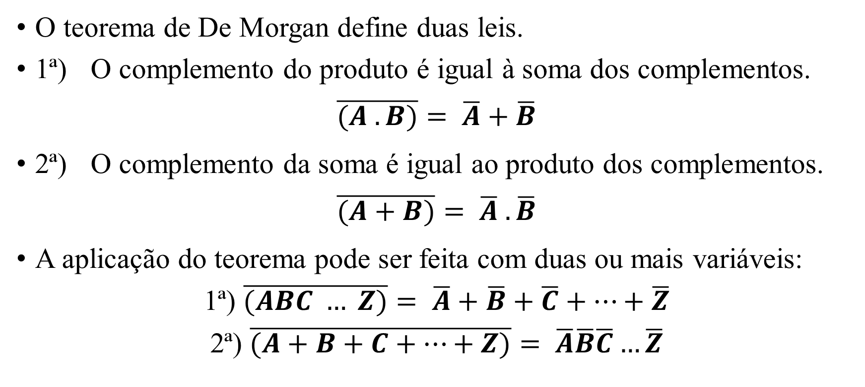
Álgebra Booleana – Teorema de De Morgan
O teorema de De Morgan define duas leis.
1ª) O complemento do produto é igual à soma dos complementos.
$$\overline{(A .B)}= \overline{A}+\overline{B}$$
2ª) O complemento da soma é igual ao produto dos complementos.
$$\overline{(A+B)}= \overline{A} . \overline{B}$$
A aplicação do teorema pode ser feita com duas ou mais variáveis:
1ª) $\overline{(ABC … Z)}= \overline{A}+\overline{B}+\overline{C}+…+\overline{Z}$
2ª) $\overline{(A+B+C+…+Z)}= \overline{A}\overline{B}\overline{C}…\overline{Z}$
Notes:
.

Slide 91
Álgebra Booleana – Teorema de De Morgan
A
B
Podemos ainda fazer um paralelo com teoria de conjuntos, usando o diagrama de Venn.

Slide 92

Álgebra Booleana – Teorema de De Morgan
A
B
A
B
A
B
A . B
A + B
A
B
A
B
A operação de multiplicação representa $A∩B$.
A operação de adição representa $A∪B$.

Slide 93


Álgebra Booleana – Teorema de De Morgan
A
B
A
B
A
B
$$\overline{A}$$
$$\overline{B}$$
A
B
A
B
O complemento de A e B equivale ao ∉.

Slide 94




Álgebra Booleana – Teorema de De Morgan
A . B
$$\overline{A}$$
$$\overline{B}$$
A
B
A
B
A
B
$$\overline{A . B}$$
$$\overline{A}+\overline{B}$$
A
B
A
B
1ª Lei de De Morgan: $\overline{(A .B)}= \overline{A}+\overline{B}$

Slide 95


Álgebra Booleana – Teorema de De Morgan
A + B
$$\overline{A}$$
$$\overline{B}$$
A
B
A
B
A
B
$$\overline{A+B}$$
$$\overline{A} . \overline{B}$$
A
B
A
B
2ª Lei de De Morgan: $\overline{(A+B)}= \overline{A} . \overline{B}$

Slide 96
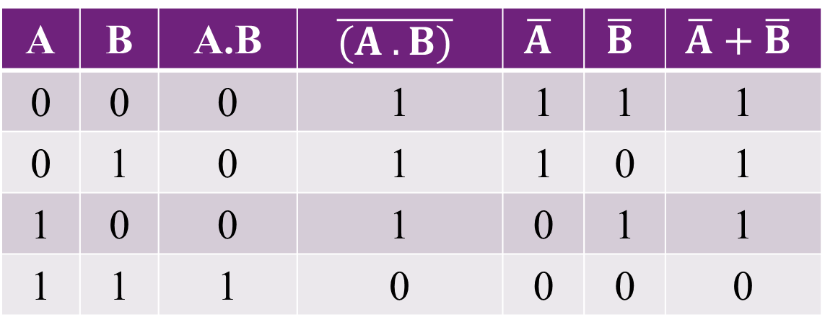
Álgebra Booleana – Teorema de De Morgan
A primeira lei De Morgan também pode ser observada na seguinte tabela.
A | B | A.B | $$\overline{(A .B)}$$ | $$\overline{A}$$ | $$\overline{B}$$ | $$\overline{A}+\overline{B}$$
0 | 0 | 0 | 1 | 1 | 1 | 1
0 | 1 | 0 | 1 | 1 | 0 | 1
1 | 0 | 0 | 1 | 0 | 1 | 1
1 | 1 | 1 | 0 | 0 | 0 | 0
Notes:
.

Slide 97
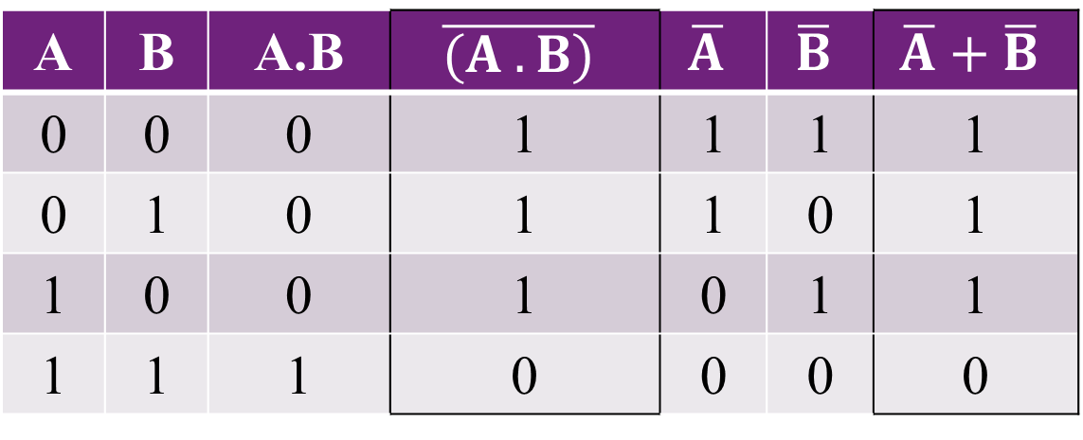
Álgebra Booleana – Teorema de De Morgan
A primeira lei De Morgan também pode ser observada na seguinte tabela.
A | B | A.B | $$\overline{(A .B)}$$ | $$\overline{A}$$ | $$\overline{B}$$ | $$\overline{A}+\overline{B}$$
0 | 0 | 0 | 1 | 1 | 1 | 1
0 | 1 | 0 | 1 | 1 | 0 | 1
1 | 0 | 0 | 1 | 0 | 1 | 1
1 | 1 | 1 | 0 | 0 | 0 | 0
Notes:
.

Slide 98
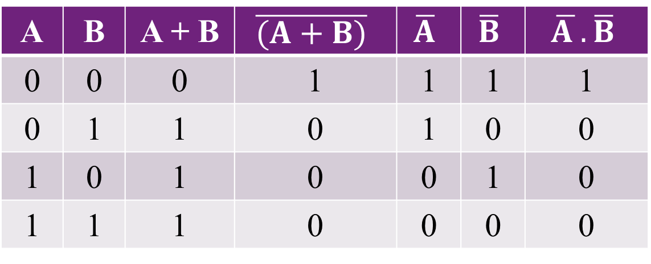
Álgebra Booleana – Teorema de De Morgan
A segunda lei De Morgan pode ser observada na seguinte tabela.
A | B | A + B | $$\overline{(A+B)}$$ | $$\overline{A}$$ | $$\overline{B}$$ | $$\overline{A }. \overline{B}$$
0 | 0 | 0 | 1 | 1 | 1 | 1
0 | 1 | 1 | 0 | 1 | 0 | 0
1 | 0 | 1 | 0 | 0 | 1 | 0
1 | 1 | 1 | 0 | 0 | 0 | 0
Notes:
.

Slide 99
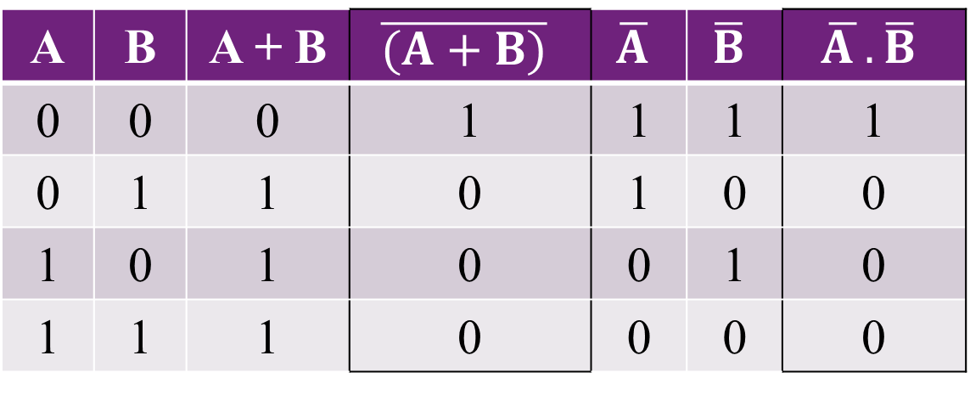
Álgebra Booleana – Teorema de De Morgan
A segunda lei De Morgan pode ser observada na seguinte tabela.
A | B | A + B | $$\overline{(A+B)}$$ | $$\overline{A}$$ | $$\overline{B}$$ | $$\overline{A }. \overline{B}$$
0 | 0 | 0 | 1 | 1 | 1 | 1
0 | 1 | 1 | 0 | 1 | 0 | 0
1 | 0 | 1 | 0 | 0 | 1 | 0
1 | 1 | 1 | 0 | 0 | 0 | 0
Notes:
.

Slide 100
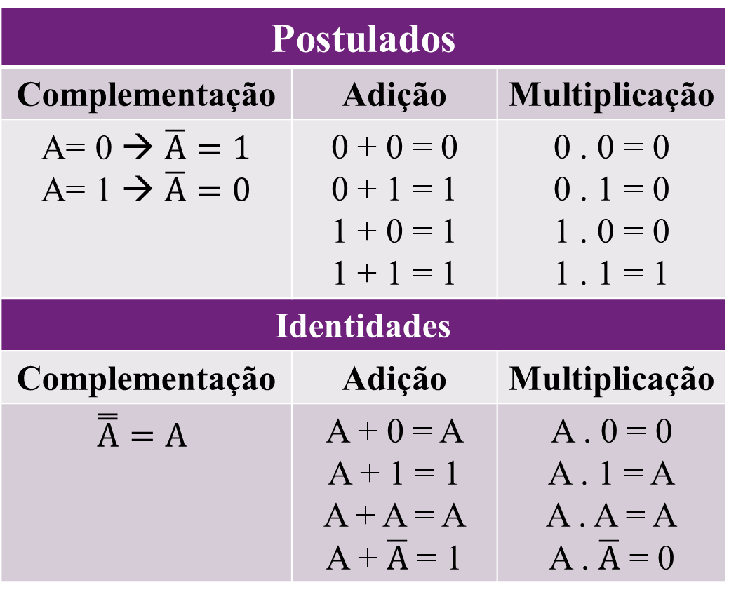
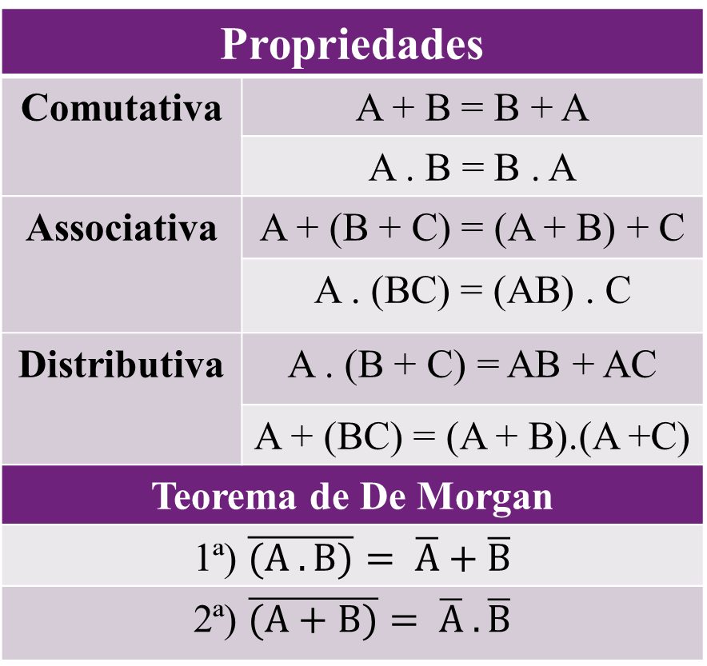
Álgebra Booleana – Quadro resumo
Postulados
Complementação | Adição | Multiplicação
A= 0 → $\overline{A}=1$ A= 1 → $\overline{A}=0$ | 0 + 0 = 0 0 + 1 = 1 1 + 0 = 1 1 + 1 = 1 | 0 . 0 = 0 0 . 1 = 0 1 . 0 = 0 1 . 1 = 1
Identidades
Complementação | Adição | Multiplicação
$$\overset{̿}{A}=A$$ | A + 0 = A A + 1 = 1 A + A = A A + $\overline{A}$ = 1 | A . 0 = 0 A . 1 = A A . A = A A . $\overline{A}$ = 0
Propriedades
Comutativa | A + B = B + A
 | A . B = B . A
Associativa | A + (B + C) = (A + B) + C
 | A . (BC) = (AB) . C
Distributiva | A . (B + C) = AB + AC
 | A + (BC) = (A + B).(A +C)
Teorema de De Morgan
1ª) $\overline{(A .B)}= \overline{A}+\overline{B}$
2ª) $\overline{(A+B)}= \overline{A} . \overline{B}$
Notes:
.

Slide 101
Álgebra Booleana – Identidades Auxiliares
Existem também algumas identidades auxiliares que ajudam a simplificar expressões.
Algumas delas serão deduzidas a seguir, sendo mostrado o caminho de dedução. As deduções podem ser feitas como treino para fixar os conceitos de álgebra booleana.
Notes:
.

Slide 102
Álgebra Booleana – Identidades Auxiliares
A + A.B = A
A + A . B =
Exemplo
A + AB + AC =
Notes:
.

Slide 103
Álgebra Booleana – Identidades Auxiliares
A + A.B = A
A + A . B = A + (A.B)
Exemplo
A + AB + AC =
Notes:
.

Slide 104
Álgebra Booleana – Identidades Auxiliares
A + A.B = A
A + A . B = A + (A.B)
= A(1 + B)
(propriedade distributiva)
Exemplo
A + AB + AC =
Notes:
.

Slide 105
Álgebra Booleana – Identidades Auxiliares
A + A.B = A
A + A . B = A + (A.B)
= A(1 + B)
= A . 1
(propriedade distributiva)
(identidade aditiva)
Exemplo
A + AB + AC =
Notes:
.

Slide 106
Álgebra Booleana – Identidades Auxiliares
A + A.B = A
A + A . B = A + (A.B)
= A(1 + B)
= A . 1
= A
(propriedade distributiva)
(identidade aditiva)
(elemento neutro multiplicativo)
Exemplo
A + AB + AC =
Notes:
.

Slide 107
Álgebra Booleana – Identidades Auxiliares
A + A.B = A
A + A . B = A + (A.B)
= A(1 + B)
= A . 1
= A
(propriedade distributiva)
(identidade aditiva)
(elemento neutro multiplicativo)
Exemplo
A + AB + AC = A + AC
Notes:
.

Slide 108
Álgebra Booleana – Identidades Auxiliares
A + A.B = A
A + A . B = A + (A.B)
= A(1 + B)
= A . 1
= A
(propriedade distributiva)
(identidade aditiva)
(elemento neutro multiplicativo)
Exemplo
A + AB + AC = A + AC = A
Notes:
.

Slide 109

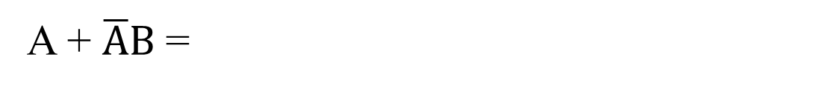
Álgebra Booleana – Identidades Auxiliares
A + $\overline{A}B$ = A + B
A + $\overline{A}B$=
Notes:
.

Slide 110
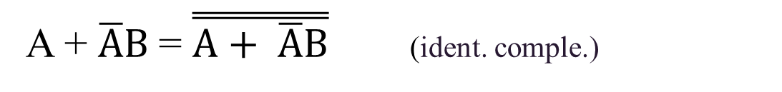
Álgebra Booleana – Identidades Auxiliares
A + $\overline{A}B$ = A + B
A + $\overline{A}B$= $\overset{̿}{A+ \overline{A}B}$ (ident. comple.)
Notes:
.

Slide 111
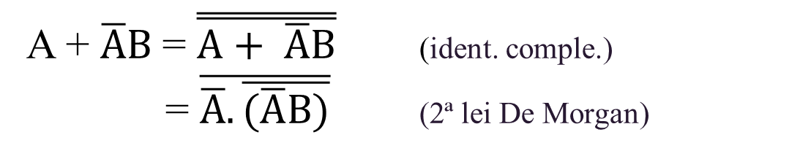
Álgebra Booleana – Identidades Auxiliares
A + $\overline{A}B$ = A + B
A + $\overline{A}B$= $\overset{̿}{A+ \overline{A}B}$ (ident. comple.)
= $\overline{\overline{A}.\overline{(\overline{A}B)}}$ (2ª lei De Morgan)
Notes:
.

Slide 112
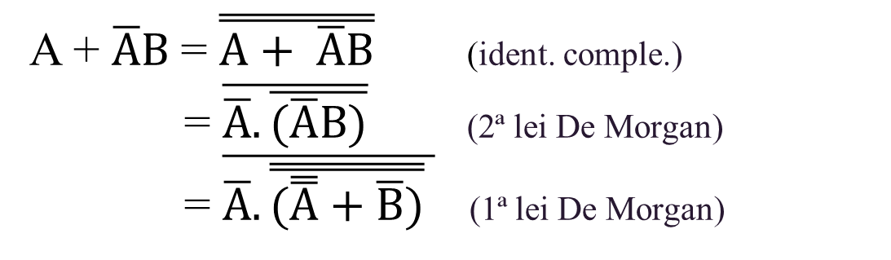
Álgebra Booleana – Identidades Auxiliares
A + $\overline{A}B$ = A + B
A + $\overline{A}B$= $\overset{̿}{A+ \overline{A}B}$ (ident. comple.)
= $\overline{\overline{A}.\overline{(\overline{A}B)}}$ (2ª lei De Morgan)
= $\overline{\overline{A}.\overset{̿}{(\overset{̿}{A}+\overline{B})} }$ (1ª lei De Morgan)
Notes:
.

Slide 113
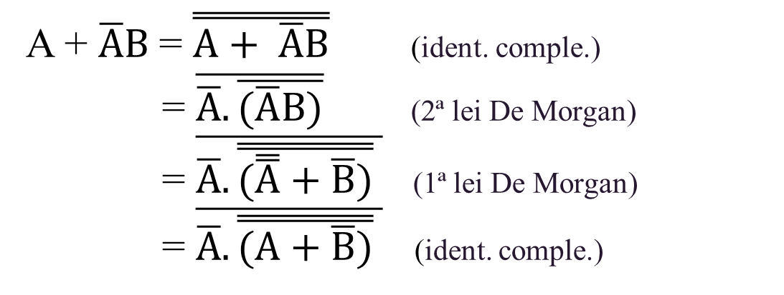
Álgebra Booleana – Identidades Auxiliares
A + $\overline{A}B$ = A + B
A + $\overline{A}B$= $\overset{̿}{A+ \overline{A}B}$ (ident. comple.)
= $\overline{\overline{A}.\overline{(\overline{A}B)}}$ (2ª lei De Morgan)
= $\overline{\overline{A}.\overset{̿}{(\overset{̿}{A}+\overline{B})} }$ (1ª lei De Morgan)
= $\overline{\overline{A}.\overset{̿}{(A+\overline{B})} }$ (ident. comple.)
Notes:
.

Slide 114
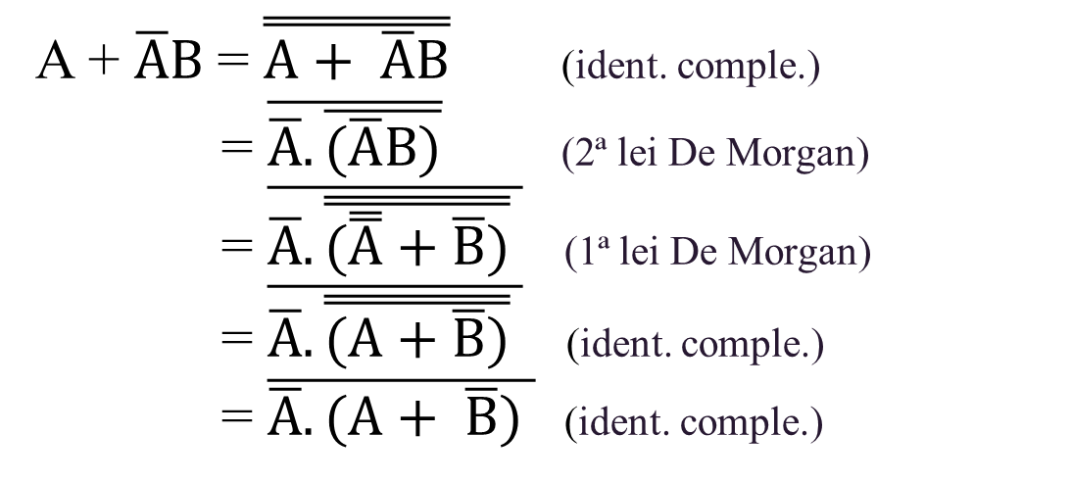
Álgebra Booleana – Identidades Auxiliares
A + $\overline{A}B$ = A + B
A + $\overline{A}B$= $\overset{̿}{A+ \overline{A}B}$ (ident. comple.)
= $\overline{\overline{A}.\overline{(\overline{A}B)}}$ (2ª lei De Morgan)
= $\overline{\overline{A}.\overset{̿}{(\overset{̿}{A}+\overline{B})} }$ (1ª lei De Morgan)
= $\overline{\overline{A}.\overset{̿}{(A+\overline{B})} }$ (ident. comple.)
= $\overline{\overline{A}.(A+ \overline{B}) }$ (ident. comple.)
Notes:
.

Slide 115
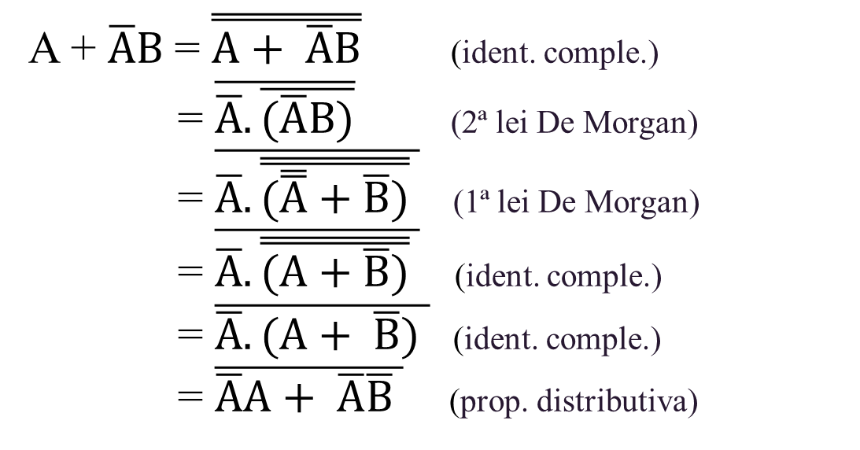
Álgebra Booleana – Identidades Auxiliares
A + $\overline{A}B$ = A + B
A + $\overline{A}B$= $\overset{̿}{A+ \overline{A}B}$ (ident. comple.)
= $\overline{\overline{A}.\overline{(\overline{A}B)}}$ (2ª lei De Morgan)
= $\overline{\overline{A}.\overset{̿}{(\overset{̿}{A}+\overline{B})} }$ (1ª lei De Morgan)
= $\overline{\overline{A}.\overset{̿}{(A+\overline{B})} }$ (ident. comple.)
= $\overline{\overline{A}.(A+ \overline{B}) }$ (ident. comple.)
= $\overline{\overline{A}A+ \overline{A}\overline{B} }$ (prop. distributiva)
Notes:
.

Slide 116
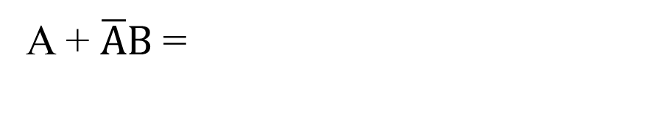
Álgebra Booleana – Identidades Auxiliares
A + $\overline{A}B$ = A + B
A + $\overline{A}B$= $\overset{̿}{A+ \overline{A}B}$ (ident. comple.)
= $\overline{\overline{A}.\overline{(\overline{A}B)}}$ (2ª lei De Morgan)
= $\overline{\overline{A}.\overset{̿}{(\overset{̿}{A}+\overline{B})} }$ (1ª lei De Morgan)
= $\overline{\overline{A}.\overset{̿}{(A+\overline{B})} }$ (ident. comple.)
= $\overline{\overline{A}.(A+ \overline{B}) }$ (ident. comple.)
= $\overline{\overline{A}A+ \overline{A}\overline{B} }$ (prop. distributiva)
A + $\overline{A}B$=
Notes:
.

Slide 117
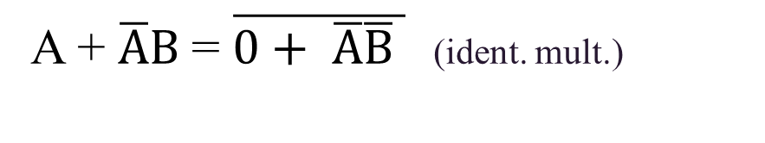
Álgebra Booleana – Identidades Auxiliares
A + $\overline{A}B$ = A + B
A + $\overline{A}B$= $\overset{̿}{A+ \overline{A}B}$ (ident. comple.)
= $\overline{\overline{A}.\overline{(\overline{A}B)}}$ (2ª lei De Morgan)
= $\overline{\overline{A}.\overset{̿}{(\overset{̿}{A}+\overline{B})} }$ (1ª lei De Morgan)
= $\overline{\overline{A}.\overset{̿}{(A+\overline{B})} }$ (ident. comple.)
= $\overline{\overline{A}.(A+ \overline{B}) }$ (ident. comple.)
= $\overline{\overline{A}A+ \overline{A}\overline{B} }$ (prop. distributiva)
A + $\overline{A}B$= $\overline{0+ \overline{A}\overline{B} }$ (ident. mult.)
Notes:
.

Slide 118
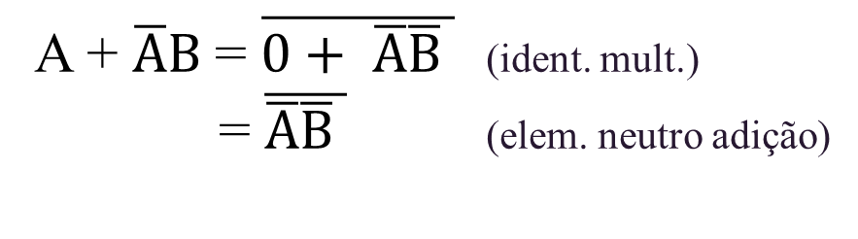
Álgebra Booleana – Identidades Auxiliares
A + $\overline{A}B$ = A + B
A + $\overline{A}B$= $\overset{̿}{A+ \overline{A}B}$ (ident. comple.)
= $\overline{\overline{A}.\overline{(\overline{A}B)}}$ (2ª lei De Morgan)
= $\overline{\overline{A}.\overset{̿}{(\overset{̿}{A}+\overline{B})} }$ (1ª lei De Morgan)
= $\overline{\overline{A}.\overset{̿}{(A+\overline{B})} }$ (ident. comple.)
= $\overline{\overline{A}.(A+ \overline{B}) }$ (ident. comple.)
= $\overline{\overline{A}A+ \overline{A}\overline{B} }$ (prop. distributiva)
A + $\overline{A}B$= $\overline{0+ \overline{A}\overline{B} }$ (ident. mult.)
= $\overline{\overline{A}\overline{B} }$ (elem. neutro adição)
Notes:
.

Slide 119
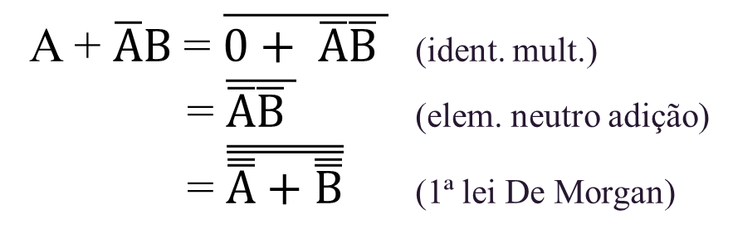
Álgebra Booleana – Identidades Auxiliares
A + $\overline{A}B$ = A + B
A + $\overline{A}B$= $\overset{̿}{A+ \overline{A}B}$ (ident. comple.)
= $\overline{\overline{A}.\overline{(\overline{A}B)}}$ (2ª lei De Morgan)
= $\overline{\overline{A}.\overset{̿}{(\overset{̿}{A}+\overline{B})} }$ (1ª lei De Morgan)
= $\overline{\overline{A}.\overset{̿}{(A+\overline{B})} }$ (ident. comple.)
= $\overline{\overline{A}.(A+ \overline{B}) }$ (ident. comple.)
= $\overline{\overline{A}A+ \overline{A}\overline{B} }$ (prop. distributiva)
A + $\overline{A}B$= $\overline{0+ \overline{A}\overline{B} }$ (ident. mult.)
= $\overline{\overline{A}\overline{B} }$ (elem. neutro adição)
= $\overset{̿}{\overset{̿}{A}+\overset{̿}{B}}$ (1ª lei De Morgan)
Notes:
.

Slide 120
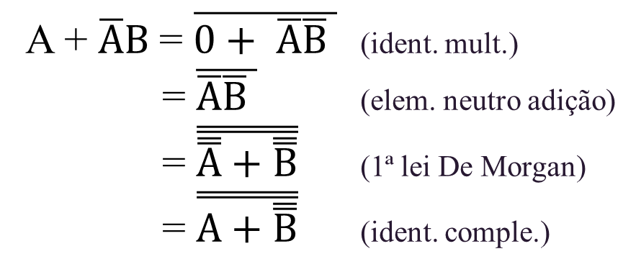
Álgebra Booleana – Identidades Auxiliares
A + $\overline{A}B$ = A + B
A + $\overline{A}B$= $\overset{̿}{A+ \overline{A}B}$ (ident. comple.)
= $\overline{\overline{A}.\overline{(\overline{A}B)}}$ (2ª lei De Morgan)
= $\overline{\overline{A}.\overset{̿}{(\overset{̿}{A}+\overline{B})} }$ (1ª lei De Morgan)
= $\overline{\overline{A}.\overset{̿}{(A+\overline{B})} }$ (ident. comple.)
= $\overline{\overline{A}.(A+ \overline{B}) }$ (ident. comple.)
= $\overline{\overline{A}A+ \overline{A}\overline{B} }$ (prop. distributiva)
A + $\overline{A}B$= $\overline{0+ \overline{A}\overline{B} }$ (ident. mult.)
= $\overline{\overline{A}\overline{B} }$ (elem. neutro adição)
= $\overset{̿}{\overset{̿}{A}+\overset{̿}{B}}$ (1ª lei De Morgan)
= $\overset{̿}{A+\overset{̿}{B}}$ (ident. comple.)
Notes:
.

Slide 121
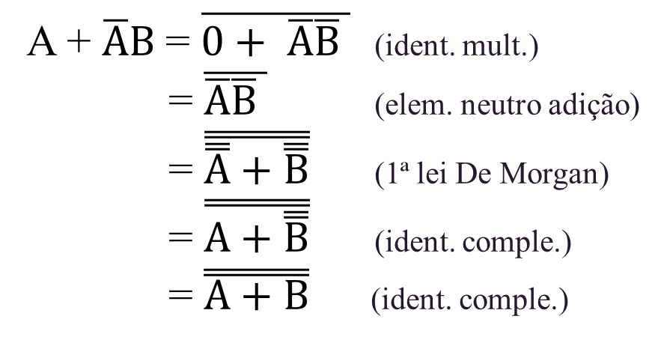
Álgebra Booleana – Identidades Auxiliares
A + $\overline{A}B$ = A + B
A + $\overline{A}B$= $\overset{̿}{A+ \overline{A}B}$ (ident. comple.)
= $\overline{\overline{A}.\overline{(\overline{A}B)}}$ (2ª lei De Morgan)
= $\overline{\overline{A}.\overset{̿}{(\overset{̿}{A}+\overline{B})} }$ (1ª lei De Morgan)
= $\overline{\overline{A}.\overset{̿}{(A+\overline{B})} }$ (ident. comple.)
= $\overline{\overline{A}.(A+ \overline{B}) }$ (ident. comple.)
= $\overline{\overline{A}A+ \overline{A}\overline{B} }$ (prop. distributiva)
A + $\overline{A}B$= $\overline{0+ \overline{A}\overline{B} }$ (ident. mult.)
= $\overline{\overline{A}\overline{B} }$ (elem. neutro adição)
= $\overset{̿}{\overset{̿}{A}+\overset{̿}{B}}$ (1ª lei De Morgan)
= $\overset{̿}{A+\overset{̿}{B}}$ (ident. comple.)
= $\overset{̿}{A+B}$ (ident. comple.)
Notes:
.

Slide 122
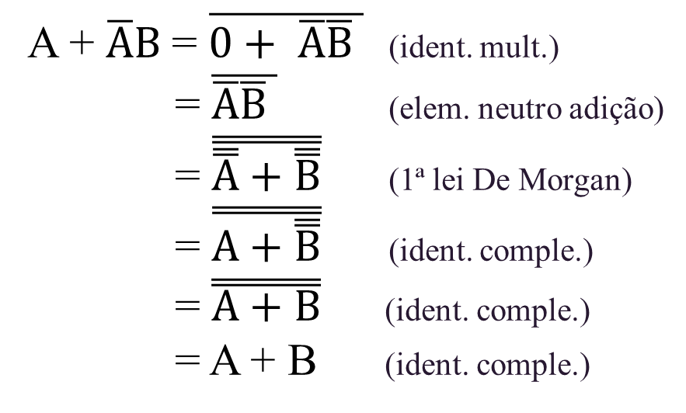
Álgebra Booleana – Identidades Auxiliares
A + $\overline{A}B$ = A + B
A + $\overline{A}B$= $\overset{̿}{A+ \overline{A}B}$ (ident. comple.)
= $\overline{\overline{A}.\overline{(\overline{A}B)}}$ (2ª lei De Morgan)
= $\overline{\overline{A}.\overset{̿}{(\overset{̿}{A}+\overline{B})} }$ (1ª lei De Morgan)
= $\overline{\overline{A}.\overset{̿}{(A+\overline{B})} }$ (ident. comple.)
= $\overline{\overline{A}.(A+ \overline{B}) }$ (ident. comple.)
= $\overline{\overline{A}A+ \overline{A}\overline{B} }$ (prop. distributiva)
A + $\overline{A}B$= $\overline{0+ \overline{A}\overline{B} }$ (ident. mult.)
= $\overline{\overline{A}\overline{B} }$ (elem. neutro adição)
= $\overset{̿}{\overset{̿}{A}+\overset{̿}{B}}$ (1ª lei De Morgan)
= $\overset{̿}{A+\overset{̿}{B}}$ (ident. comple.)
= $\overset{̿}{A+B}$ (ident. comple.)
= A + B (ident. comple.)
Notes:
.

Slide 123


Álgebra Booleana – Identidades Auxiliares
A ($\overline{A}+B)$ = AB
$AB+A\overline{B}$ = A

Slide 124

Álgebra Booleana – Identidades Auxiliares
A ($\overline{A}+B)$ = AB
A ($\overline{A}+B)$ =
$AB+A\overline{B}$ = A

Slide 125

Álgebra Booleana – Identidades Auxiliares
A ($\overline{A}+B)$ = AB
A ($\overline{A}+B)$ = $A\overline{A}+AB$
(propriedade distributiva)
$AB+A\overline{B}$ = A

Slide 126
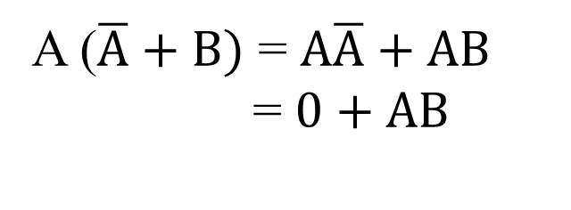
Álgebra Booleana – Identidades Auxiliares
A ($\overline{A}+B)$ = AB
A ($\overline{A}+B)$ = $A\overline{A}+AB$
= $0+AB$
(propriedade distributiva)
(identidade multiplicativa)
$AB+A\overline{B}$ = A

Slide 127
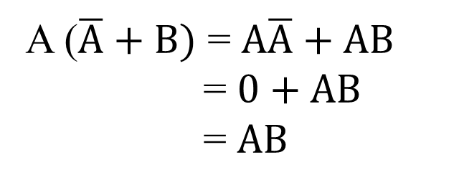
Álgebra Booleana – Identidades Auxiliares
A ($\overline{A}+B)$ = AB
A ($\overline{A}+B)$ = $A\overline{A}+AB$
= $0+AB$
= $AB$
(propriedade distributiva)
(identidade multiplicativa)
(elem. neutro adição)
$AB+A\overline{B}$ = A

Slide 128
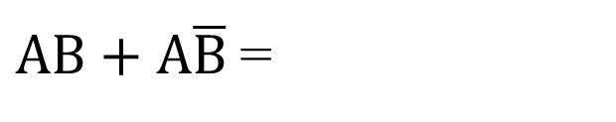
Álgebra Booleana – Identidades Auxiliares
A ($\overline{A}+B)$ = AB
A ($\overline{A}+B)$ = $A\overline{A}+AB$
= $0+AB$
= $AB$
(propriedade distributiva)
(identidade multiplicativa)
(elem. neutro adição)
$AB+A\overline{B}$ = A
$AB+A\overline{B}$=

Slide 129
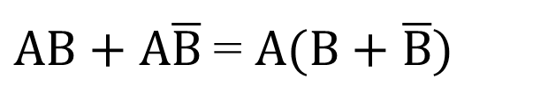
Álgebra Booleana – Identidades Auxiliares
A ($\overline{A}+B)$ = AB
A ($\overline{A}+B)$ = $A\overline{A}+AB$
= $0+AB$
= $AB$
(propriedade distributiva)
(identidade multiplicativa)
(elem. neutro adição)
$AB+A\overline{B}$ = A
$AB+A\overline{B}$= $A(B+\overline{B})$
(propriedade distributiva)

Slide 130
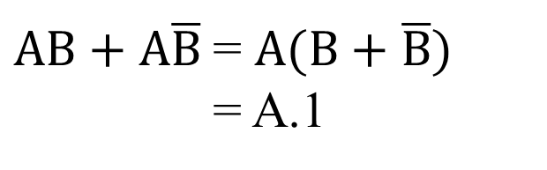
Álgebra Booleana – Identidades Auxiliares
A ($\overline{A}+B)$ = AB
A ($\overline{A}+B)$ = $A\overline{A}+AB$
= $0+AB$
= $AB$
(propriedade distributiva)
(identidade multiplicativa)
(elem. neutro adição)
$AB+A\overline{B}$ = A
$AB+A\overline{B}$= $A(B+\overline{B})$
= A.1
(propriedade distributiva)
(identidade aditiva)

Slide 131
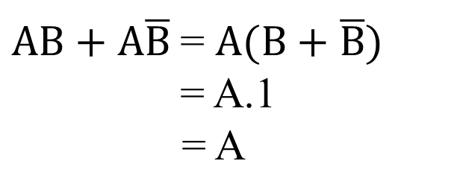
Álgebra Booleana – Identidades Auxiliares
A ($\overline{A}+B)$ = AB
A ($\overline{A}+B)$ = $A\overline{A}+AB$
= $0+AB$
= $AB$
(propriedade distributiva)
(identidade multiplicativa)
(elem. neutro adição)
$AB+A\overline{B}$ = A
$AB+A\overline{B}$= $A(B+\overline{B})$
= A.1
= A
(propriedade distributiva)
(identidade aditiva)
(elem. neutro multiplicação)

Slide 132
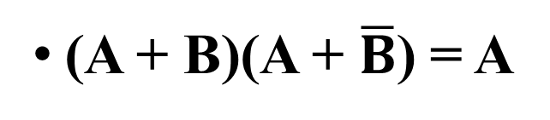
Álgebra Booleana – Identidades Auxiliares
(A + B)(A + $\overline{B}$) = A
(A + B)(A + $\overline{B}$) =

Slide 133
Álgebra Booleana – Identidades Auxiliares
(A + B)(A + $\overline{B}$) = A
(A + B)(A + $\overline{B}$) = AA + $A\overline{B}$ + AB + $B\overline{B}$ (propriedade distributiva)

Slide 134
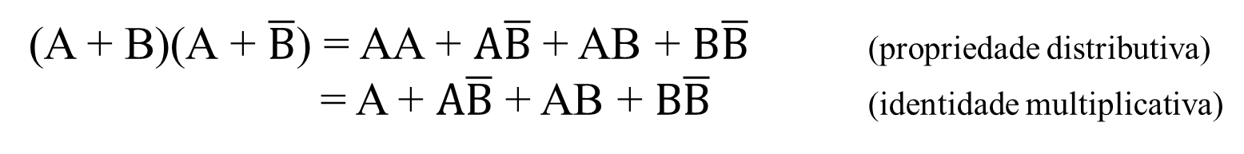
Álgebra Booleana – Identidades Auxiliares
(A + B)(A + $\overline{B}$) = A
(A + B)(A + $\overline{B}$) = AA + $A\overline{B}$ + AB + $B\overline{B}$ (propriedade distributiva)
= A + $A\overline{B}$ + AB + $B\overline{B}$ (identidade multiplicativa)

Slide 135
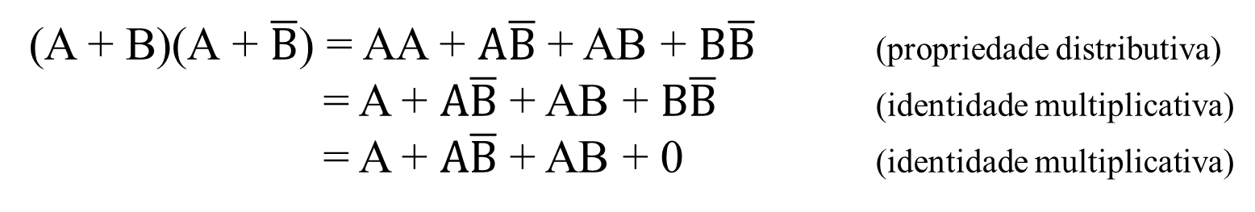
Álgebra Booleana – Identidades Auxiliares
(A + B)(A + $\overline{B}$) = A
(A + B)(A + $\overline{B}$) = AA + $A\overline{B}$ + AB + $B\overline{B}$ (propriedade distributiva)
= A + $A\overline{B}$ + AB + $B\overline{B}$ (identidade multiplicativa)
= A + $A\overline{B}$ + AB + 0 (identidade multiplicativa)

Slide 136
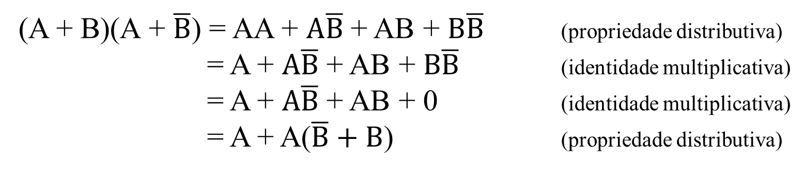
Álgebra Booleana – Identidades Auxiliares
(A + B)(A + $\overline{B}$) = A
(A + B)(A + $\overline{B}$) = AA + $A\overline{B}$ + AB + $B\overline{B}$ (propriedade distributiva)
= A + $A\overline{B}$ + AB + $B\overline{B}$ (identidade multiplicativa)
= A + $A\overline{B}$ + AB + 0 (identidade multiplicativa)
= A + A($\overline{B}+B$) (propriedade distributiva)

Slide 137
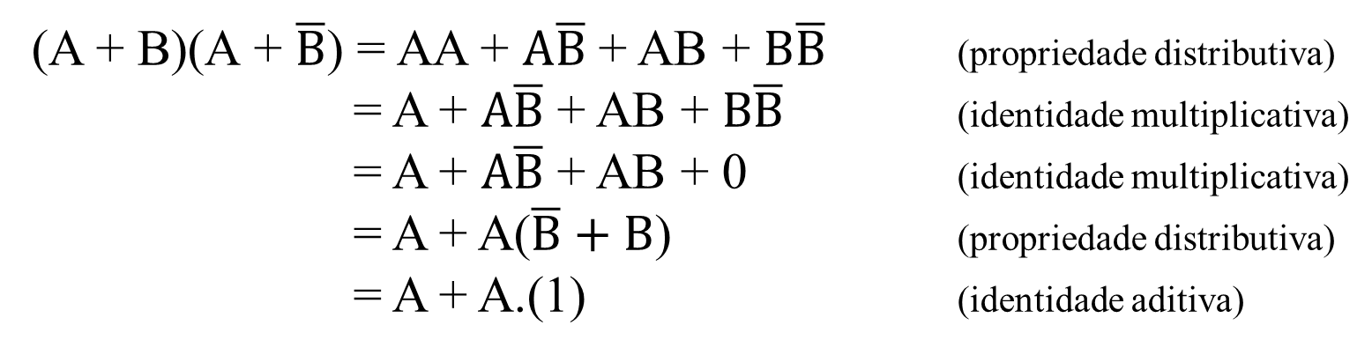
Álgebra Booleana – Identidades Auxiliares
(A + B)(A + $\overline{B}$) = A
(A + B)(A + $\overline{B}$) = AA + $A\overline{B}$ + AB + $B\overline{B}$ (propriedade distributiva)
= A + $A\overline{B}$ + AB + $B\overline{B}$ (identidade multiplicativa)
= A + $A\overline{B}$ + AB + 0 (identidade multiplicativa)
= A + A($\overline{B}+B$) (propriedade distributiva)
= A + A.(1) (identidade aditiva)

Slide 138
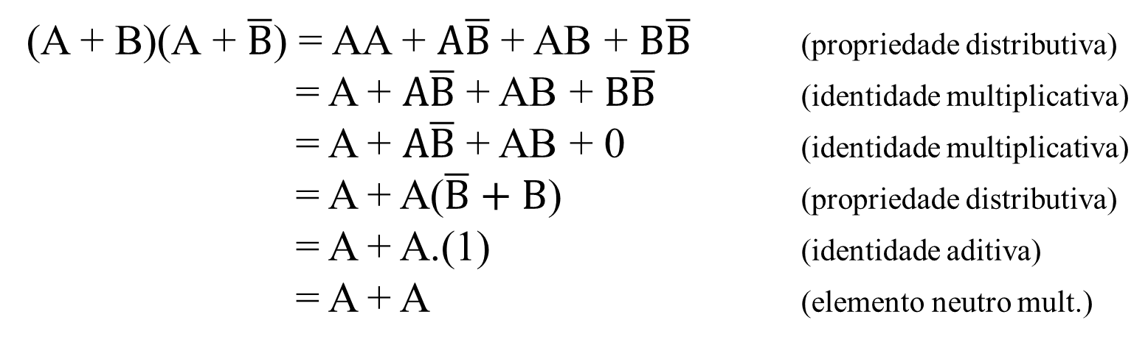
Álgebra Booleana – Identidades Auxiliares
(A + B)(A + $\overline{B}$) = A
(A + B)(A + $\overline{B}$) = AA + $A\overline{B}$ + AB + $B\overline{B}$ (propriedade distributiva)
= A + $A\overline{B}$ + AB + $B\overline{B}$ (identidade multiplicativa)
= A + $A\overline{B}$ + AB + 0 (identidade multiplicativa)
= A + A($\overline{B}+B$) (propriedade distributiva)
= A + A.(1) (identidade aditiva)
= A + A (elemento neutro mult.)

Slide 139
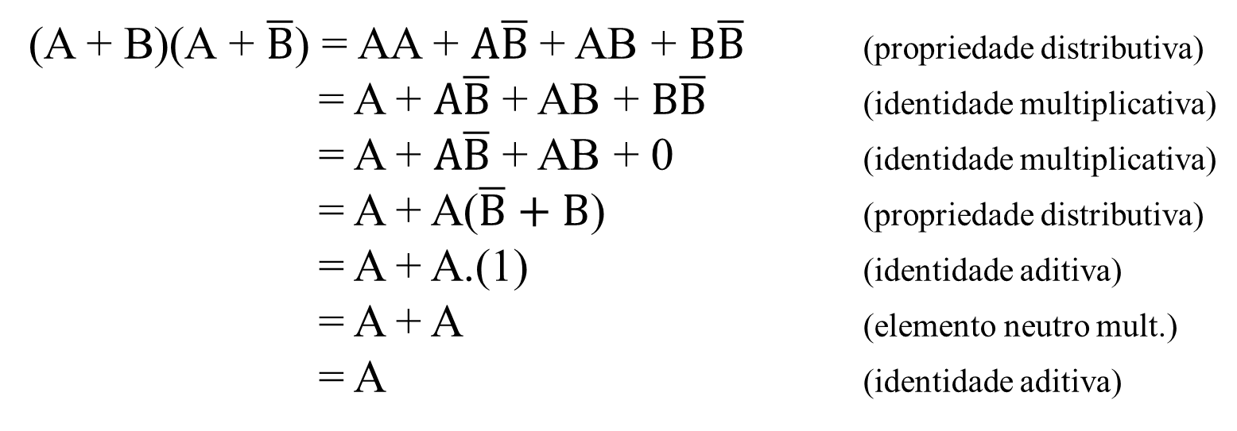
Álgebra Booleana – Identidades Auxiliares
(A + B)(A + $\overline{B}$) = A
(A + B)(A + $\overline{B}$) = AA + $A\overline{B}$ + AB + $B\overline{B}$ (propriedade distributiva)
= A + $A\overline{B}$ + AB + $B\overline{B}$ (identidade multiplicativa)
= A + $A\overline{B}$ + AB + 0 (identidade multiplicativa)
= A + A($\overline{B}+B$) (propriedade distributiva)
= A + A.(1) (identidade aditiva)
= A + A (elemento neutro mult.)
= A (identidade aditiva)

Slide 140


Álgebra Booleana – Identidades Auxiliares
AB + $A\overline{B}C$ = AB + AC
AB + $A\overline{B}C$ =

Slide 141

Álgebra Booleana – Identidades Auxiliares
AB + $A\overline{B}C$ = AB + AC
AB + $A\overline{B}C$ = A(B + $\overline{B}C$)
(propriedade distributiva)

Slide 142

Álgebra Booleana – Identidades Auxiliares
AB + $A\overline{B}C$ = AB + AC
AB + $A\overline{B}C$ = A(B + $\overline{B}C$)
= A(B + C)
(propriedade distributiva)
(identidade auxiliar, slide 46)

Slide 143

Álgebra Booleana – Identidades Auxiliares
AB + $A\overline{B}C$ = AB + AC
AB + $A\overline{B}C$ = A(B + $\overline{B}C$)
= A(B + C)
= AB + AC
(propriedade distributiva)
(identidade auxiliar, slide 46)
(propriedade distributiva)

Slide 144
Referências Bibliográficas
IDOETA, Ivan V.; CAPUANO, Francisco G. Elementos de Eletrônica Digital. 40. ed. São Paulo: Érica, 2008.
TOCCI, R. J.; WIDMER, N. S.; MOSS, G. L. Sistemas digitais: princípios e aplicações. 12. ed. São Paulo, SP: Pearson, 2018. E-book.
NELSON, Victor P. et al. Digital logic circuit analysis and design. 1. ed. Englewood Cliffs: Prentice-Hall, 1995.

